Slide 1

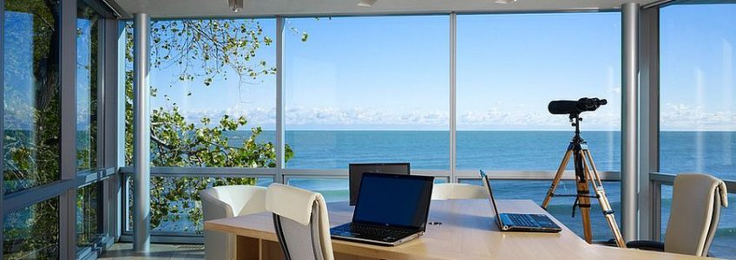
DIVE 2024

Slide 2

ReBuScape
새로운 풍경에서 재탄생한 부산 워케이션 혁신
후견지명
DIVE 2024

Slide 3
4년 내
약 5만명 감소
부산광역시
저출생, 청년인구 감소로
6대 광역시 최초
소멸위험지역 진입
부산광역시 20~39세 여성 인구 감소 추이
자료: 국가 통계포털

Slide 4
부산광역시
출생아 수
감소 추이
자료: 국가 통계포털

Slide 5
출생률 감소
학령 인구 감소
폐교

Slide 6
버려진 공간활용

Slide 7
비용 효율적
환경 친화적

Slide 8
버려진 공간을 어떻게 활용할까?

Slide 9
워케이션

Slide 10
왜 워케이션인가?

Slide 11
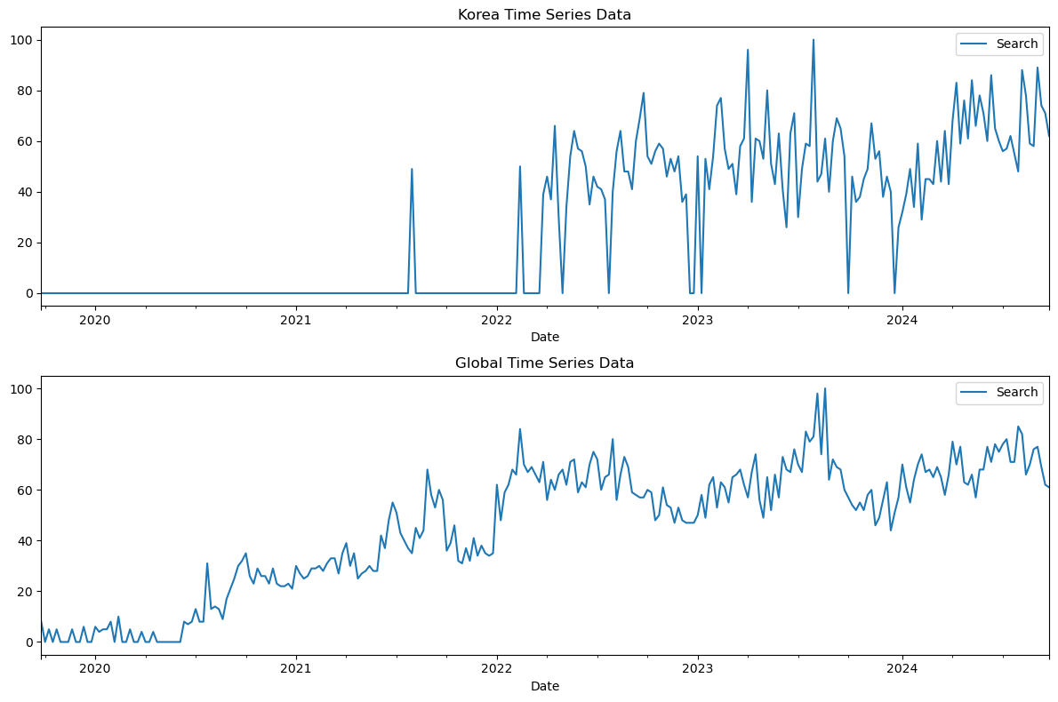
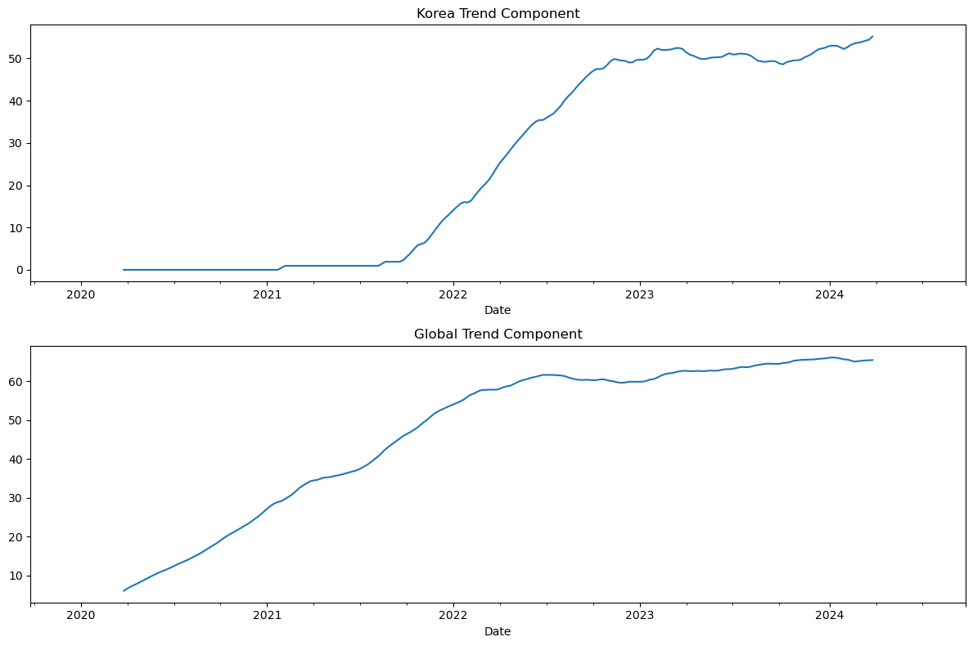
워케이션 선호 트렌드
자료: ‘워케이션‘ 검색어 구글 트렌드

Slide 12
워케이션 중요요소
(전국 인구, 연령 대상)
자료: 롯데멤버스 소비자 의견 조사

Slide 13
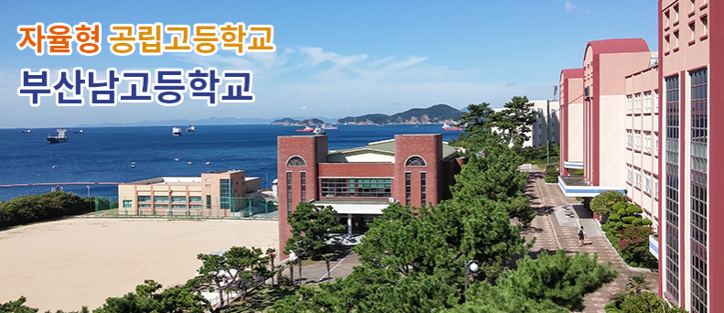
부산남고등학교
2026년 3월까지 부산 강서구로 이전 예정
자료: 부산남고등학교

Slide 14
왜 부산남고등학교인가?

Slide 15
부산광역시 세대 수 변화율
(2015.01~2024.09 기준)
자료: 한국관광 데이터랩

Slide 16
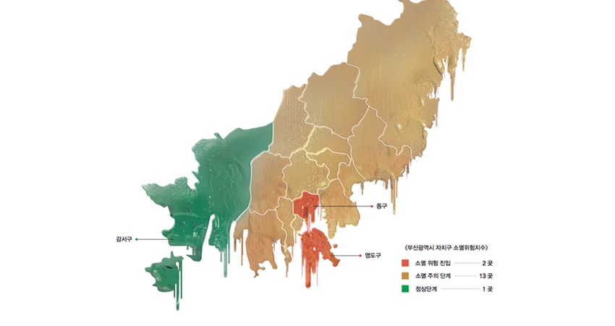
소멸 위험 지수 1위, 부산 영도구
https://cdn.channelpnu.pusan.ac.kr/news/photo/201712/6955_6494_594.jpg

Slide 17
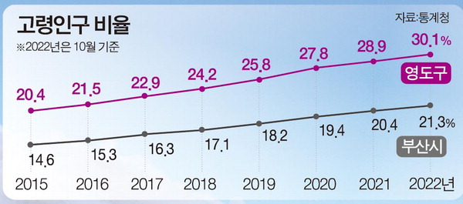
자료:

Slide 18
부산광역시 외부인 소비 비율
자료: 삼성카드

Slide 19
관광객마저 줄어든다면?

Slide 20
워케이션 인프라 유치를 통한
관광객 유입

Slide 21
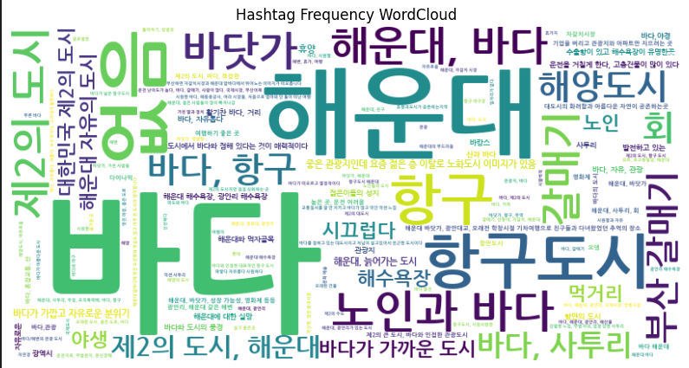
부산하면?
자료: 롯데멤버스 소비자 의견 조사

Slide 22
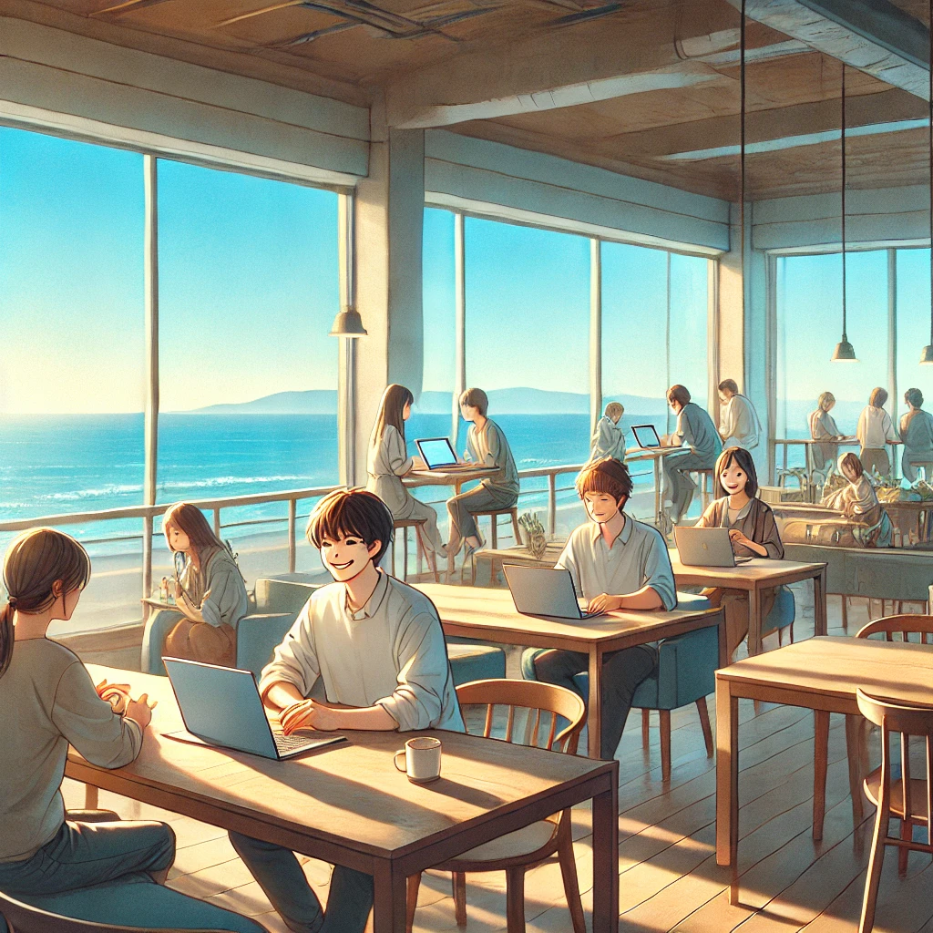
IDEA
오션뷰 워크 플레이스 조성
기숙사 건물을 숙박시설로
식당을 카페로
고속 와이파이
DIVE 2024

Slide 23
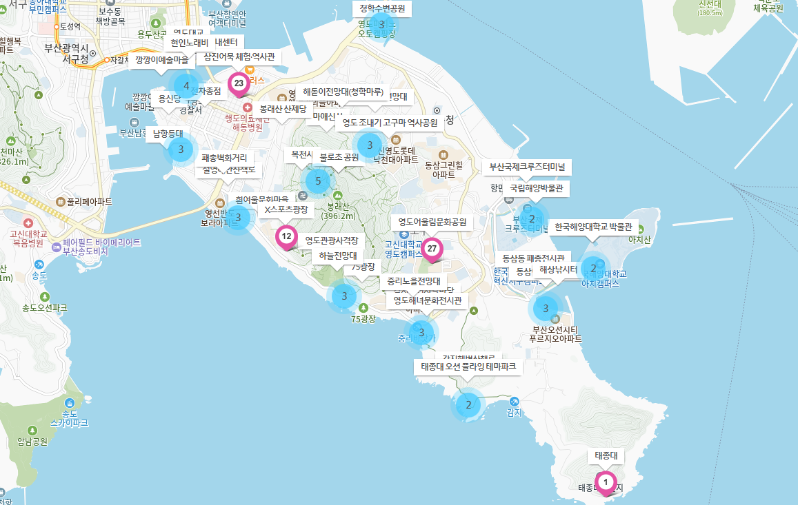

영도구가 매력적인 이유
: 다양한 관광명소
부산남고등학교
자료: 영도구청

Slide 24
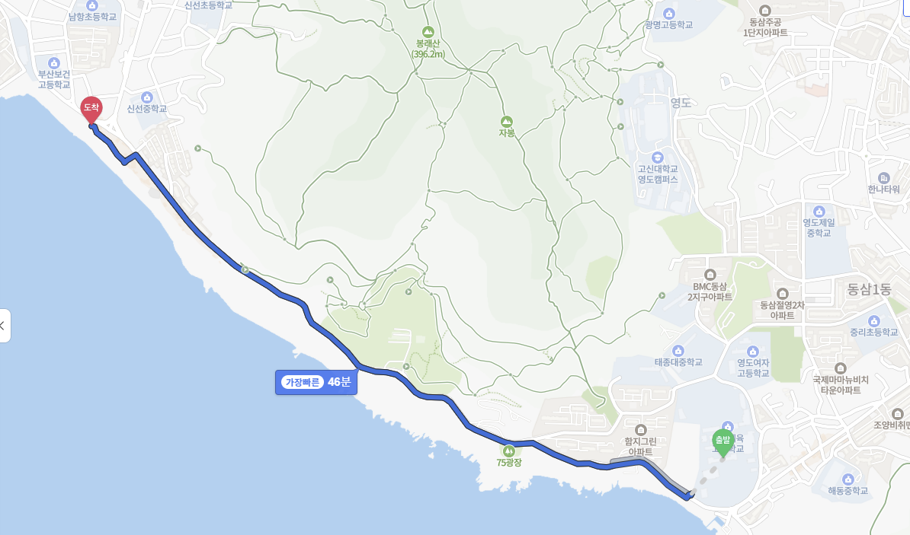
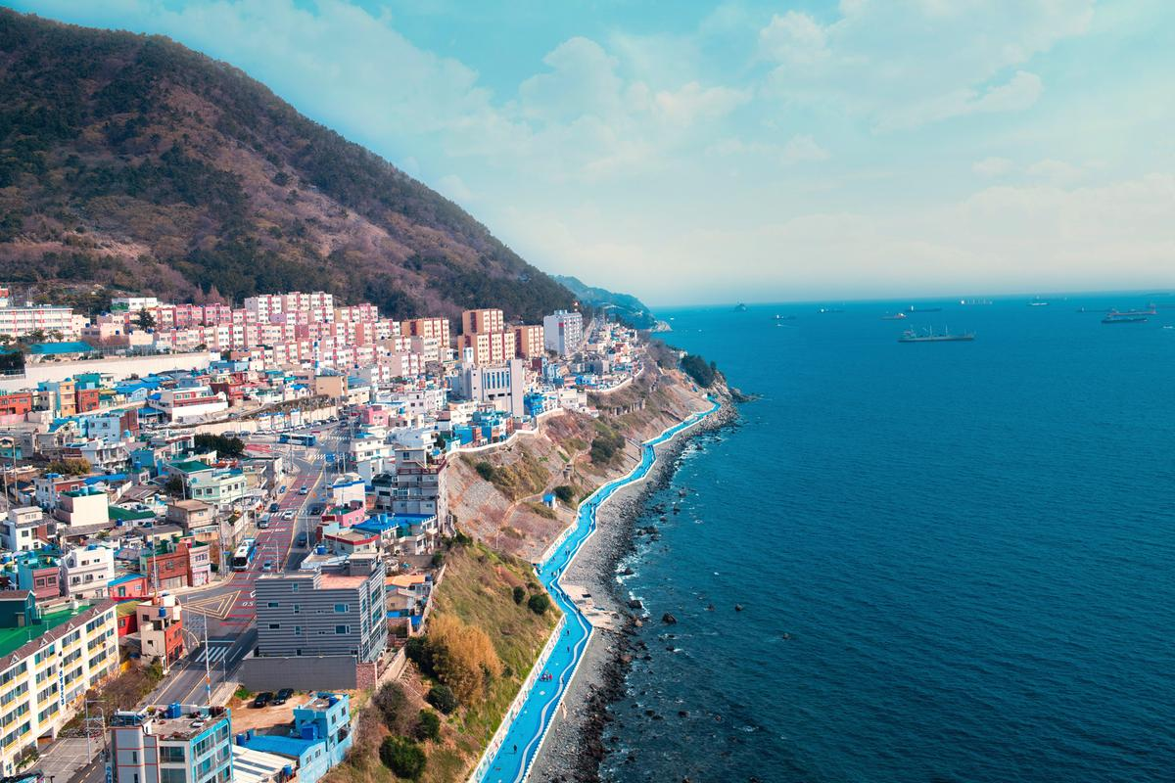

절영 해안산책로
흰여울문화마을
영도하늘전망대
부산남고등학교
중리노을전망대
DIVE 2024
https://www.yeongdo.go.kr/CmsMultiFile/view.do?multifileId=MF00000184&idx=27316

Slide 25
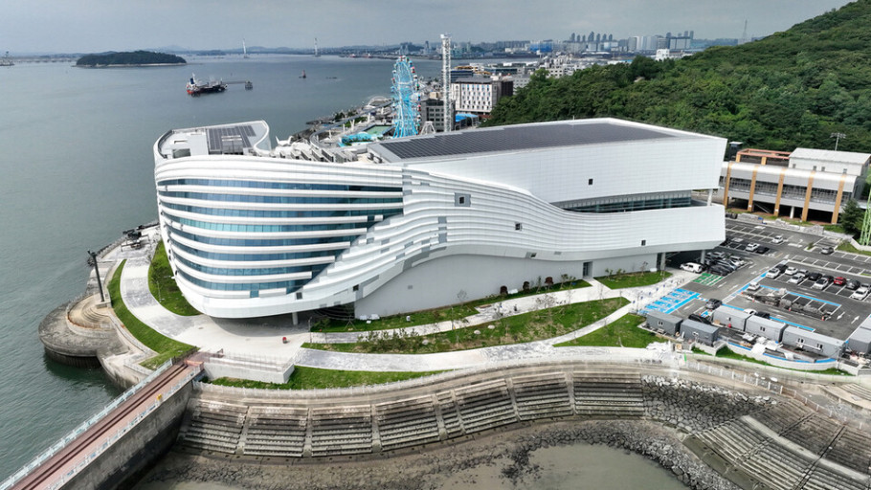
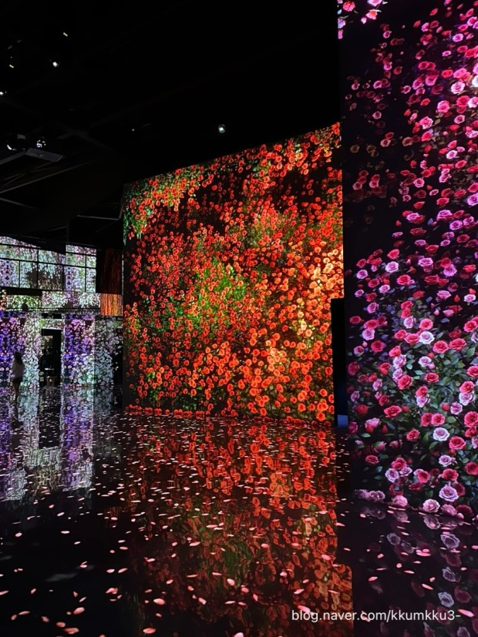
많은 관광 명소들(부산 해양 박물관, 부산 아르떼 뮤지엄)
https://search.pstatic.net/common/?src=http%3A%2F%2Fimgnews.naver.net%2Fimage%2F5193%2F2024%2F09%2F19%2F0000575734_001_20240919194014861.jpg&type=a340
https://search.pstatic.net/common/?src=http%3A%2F%2Fblogfiles.naver.net%2FMjAyNDA4MjJfMzYg%2FMDAxNzI0MzM1OTYyNTMx.C-SjoVeGHUuysdpLzBx5zW181xSDjnfA11GnlyO7tjEg.EdQg5ntXp7glVsnaRKari7yqhrDzgGID82-wCnLD9gYg.JPEG%2Foutput_3601160265.jpg&type=sc960_832

Slide 26
기대효과는?

Slide 27
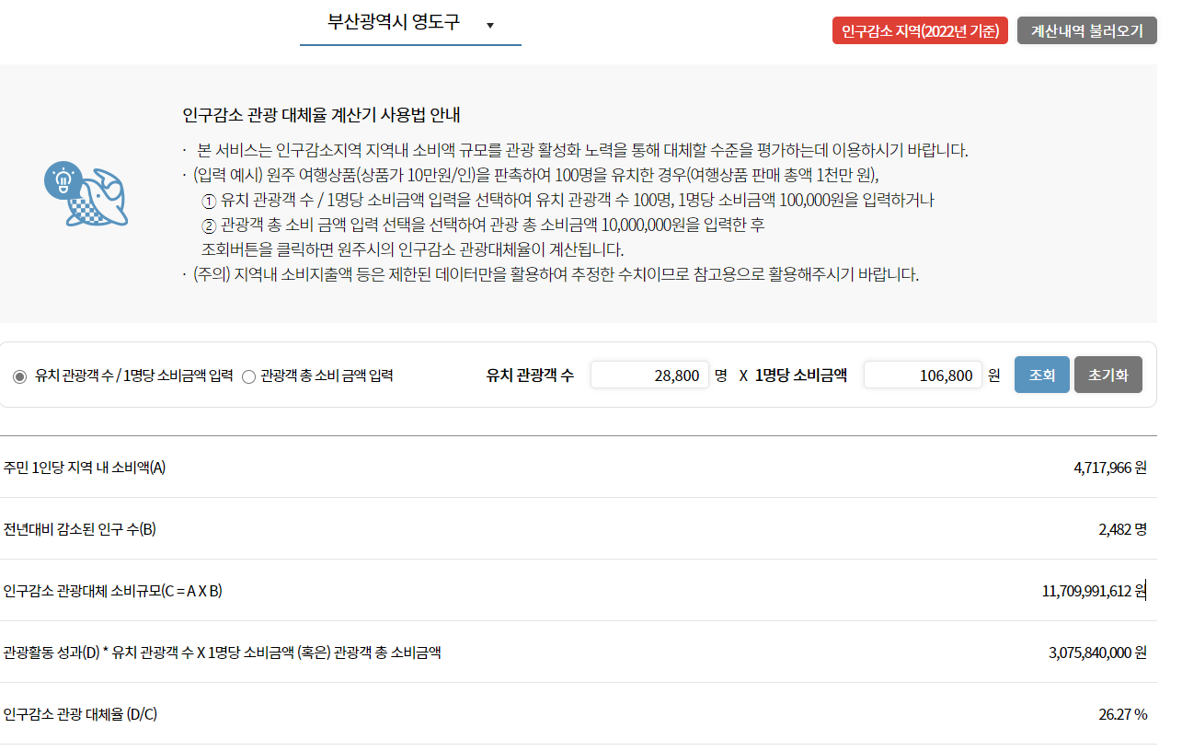
인구 감소 관광 대체율 계산기
80명*1달(30일)*1년(12달)=28,800
75,000원(부산 서부 2년 평균 모텔 가격) + 10621(한국 소비 자원 외식비 평균 가격) = 106,800원

Slide 28
지역의 재발견
부산의 독특한 문화 경험 -> 부산의 지속적인 방문 + 이주 고려 가능
글로벌 워케이션 인구를 유치한다면? -> 부산이 더 국제적으로 알려진다!
청년 창업자, 프리랜서 -> 지역내에서 다양한 사업 기회 창출
공간 운영 과정에서 일자리 창출

Slide 29
지역의 재발견
청년 유입
건물의 효율적 활용

Slide 30

Come Back to
Busan Harbor
- 후견지명 -

Slide 31
R&R
기획
데이터 분석
발표자료 정리
이명현
백원재
하석현
정혜린

